Slide 1

EU_52_sada 1_03_ZPM_Výroba draků netradičně_Lich
Název školy | Střední škola, Základní škola a Mateřská škola, Karviná, p. o.
Autor | Mgr. Eva Lichá
Anotace | Prezentace vede v krocích k vyhotovení draka ze zbytků papírů, papírového odpadu a přírodnin. Dává prostor tvořivosti a fantazii.
Vzdělávací oblast | Odborné činnosti
Předmět | Zpracování přírodních materiálů
Tematická oblast/téma | Zpracování přírodních materiálů/Výroba draků netradičně
Výsledky vzdělávání | Rozlišovat, třídit, porovnávat a pojmenovávat použitý materiál Uplatňovat vlastní zkušenosti, prožitky a fantazii při tvůrčích činnostech Používat jednoduché pracovní postupy a techniky
Klíčová slova | Drak, papír, přírodniny
Druh učebního materiálu | PPT prezentace
Typ vzdělávání | Střední vzdělávání, 1. ročník Praktické školy jednoleté
Ověřeno | Datum: 16. 10. 2012 Třída: I. PRŠ 1
Zdroj | Foto: archiv autorky
.

Slide 2
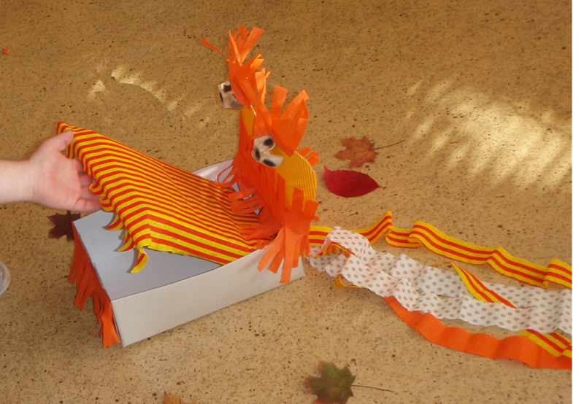
Výroba draků netradičně
aneb
My se draků nebojíme

Slide 3
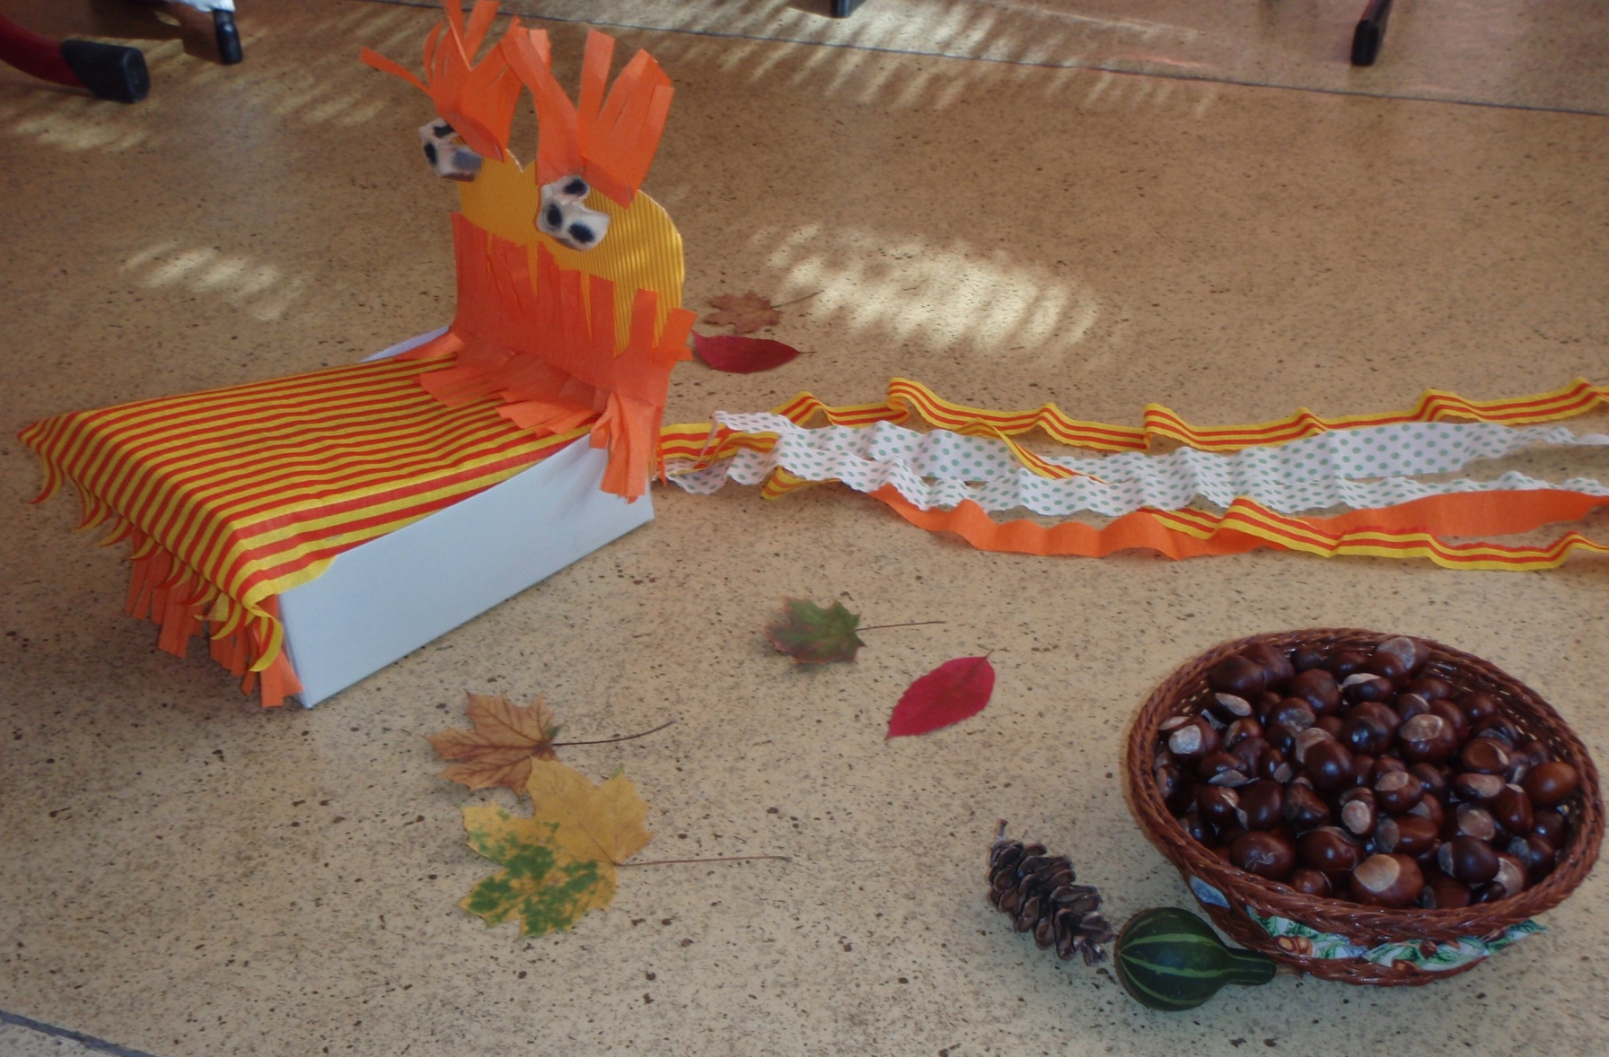

Slide 4
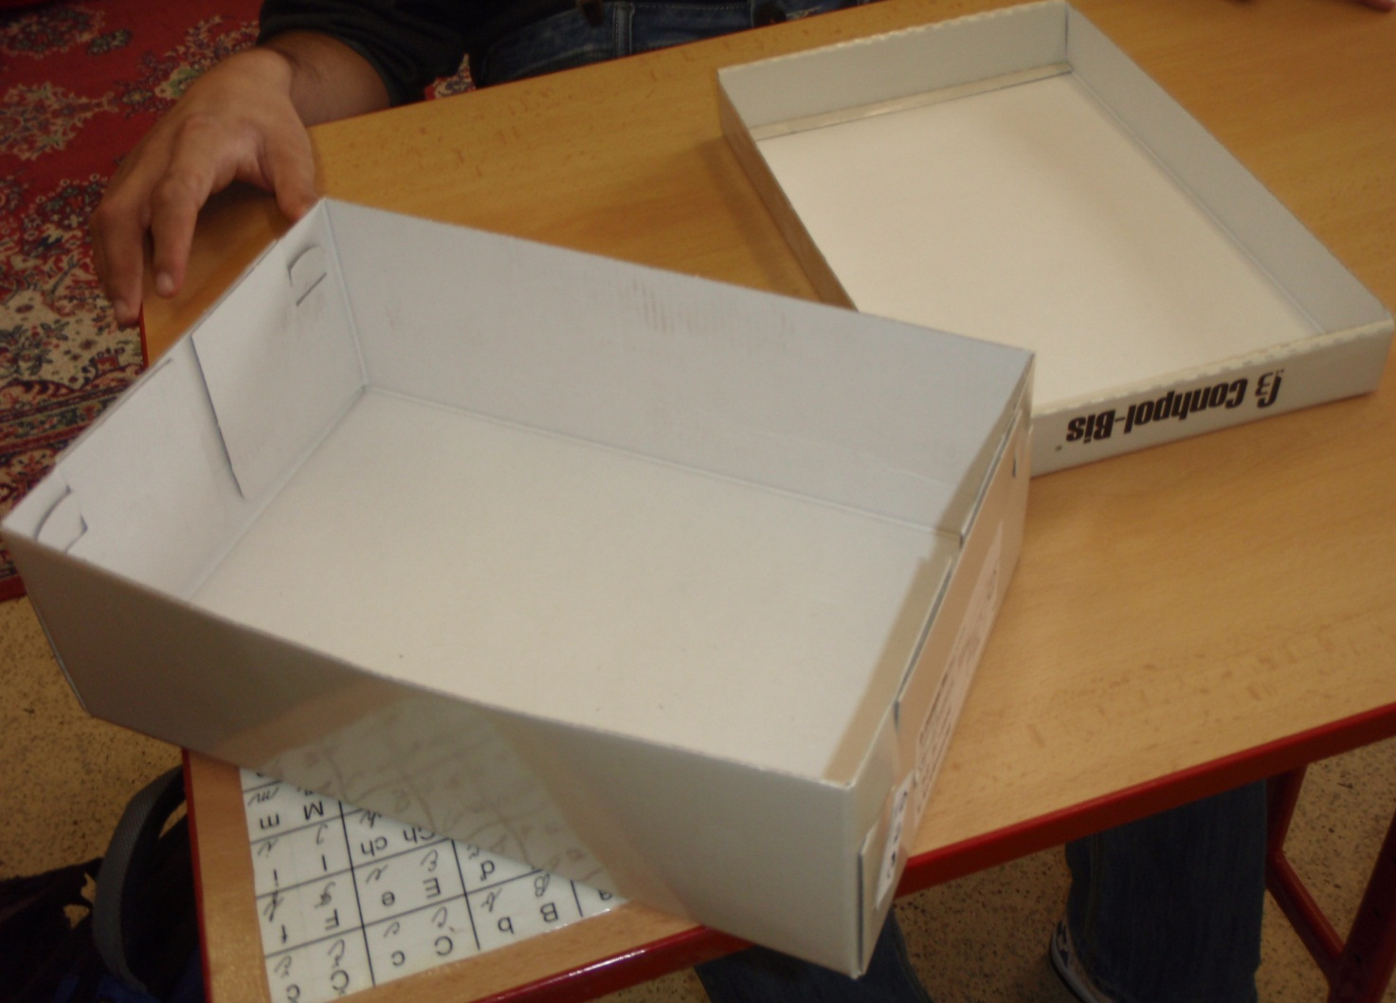
Základem draka je krabice od bot

Slide 5
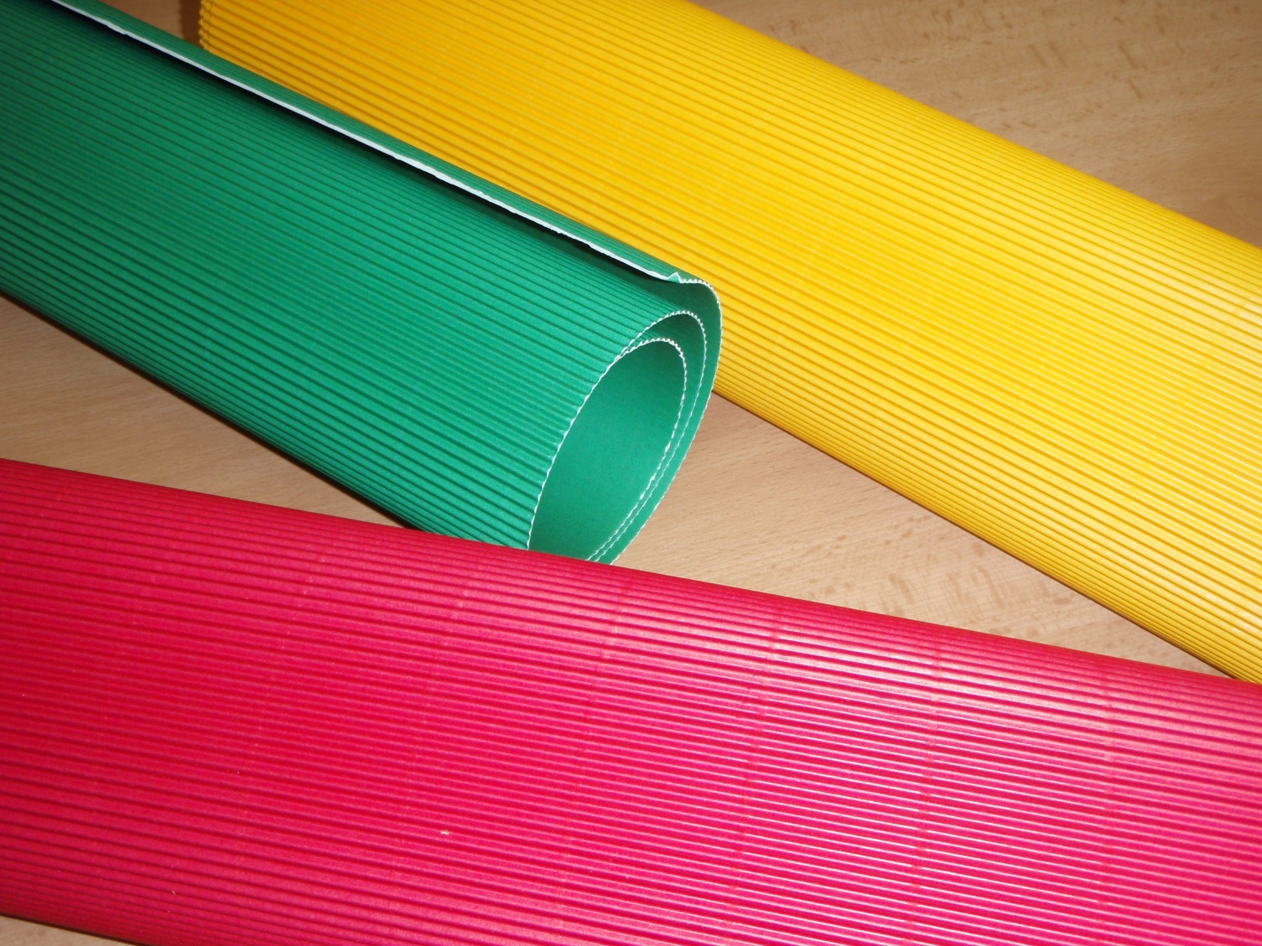
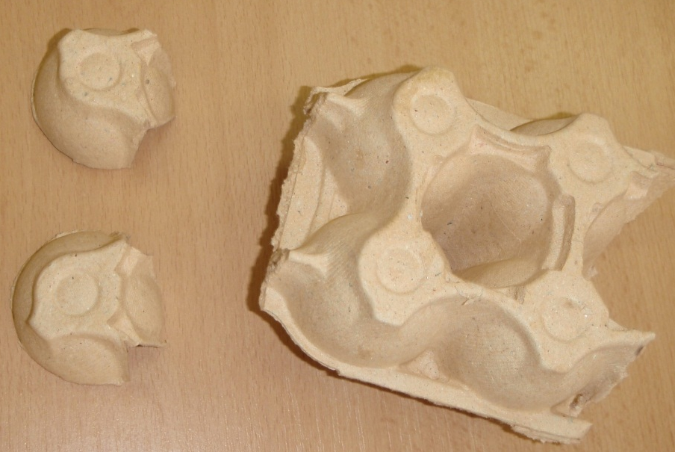
Kromě různých druhů papírů využijeme také nosič na vajíčka.

Slide 6
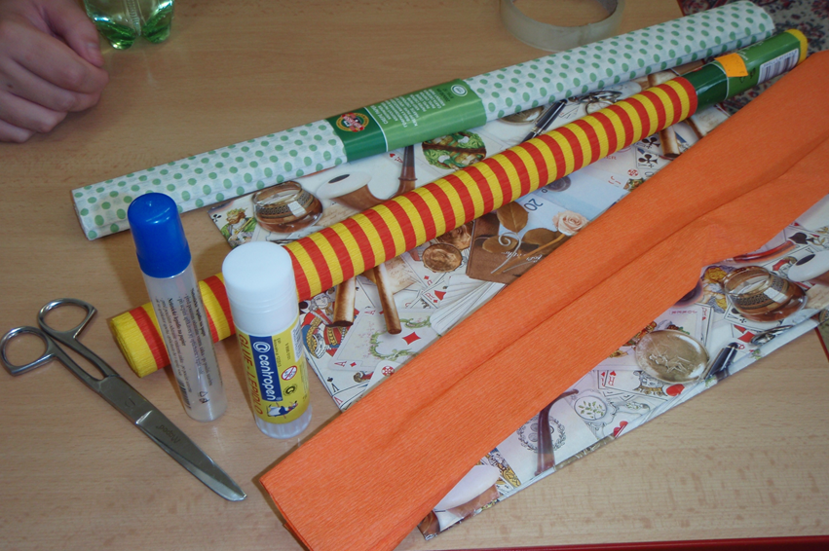
Nůžky, lepidla,…

Slide 7
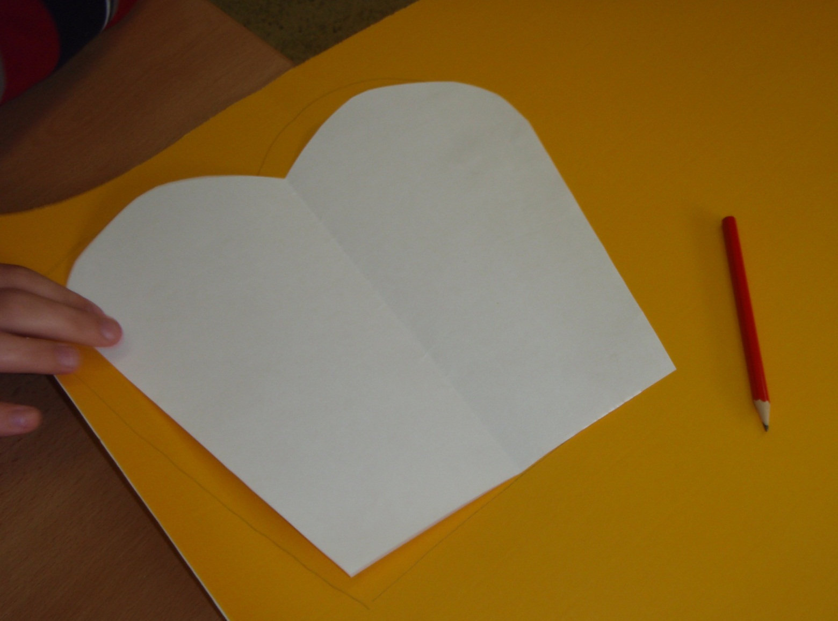
Šablona na obličej draka podle velikosti krabice a fantazie.

Slide 8
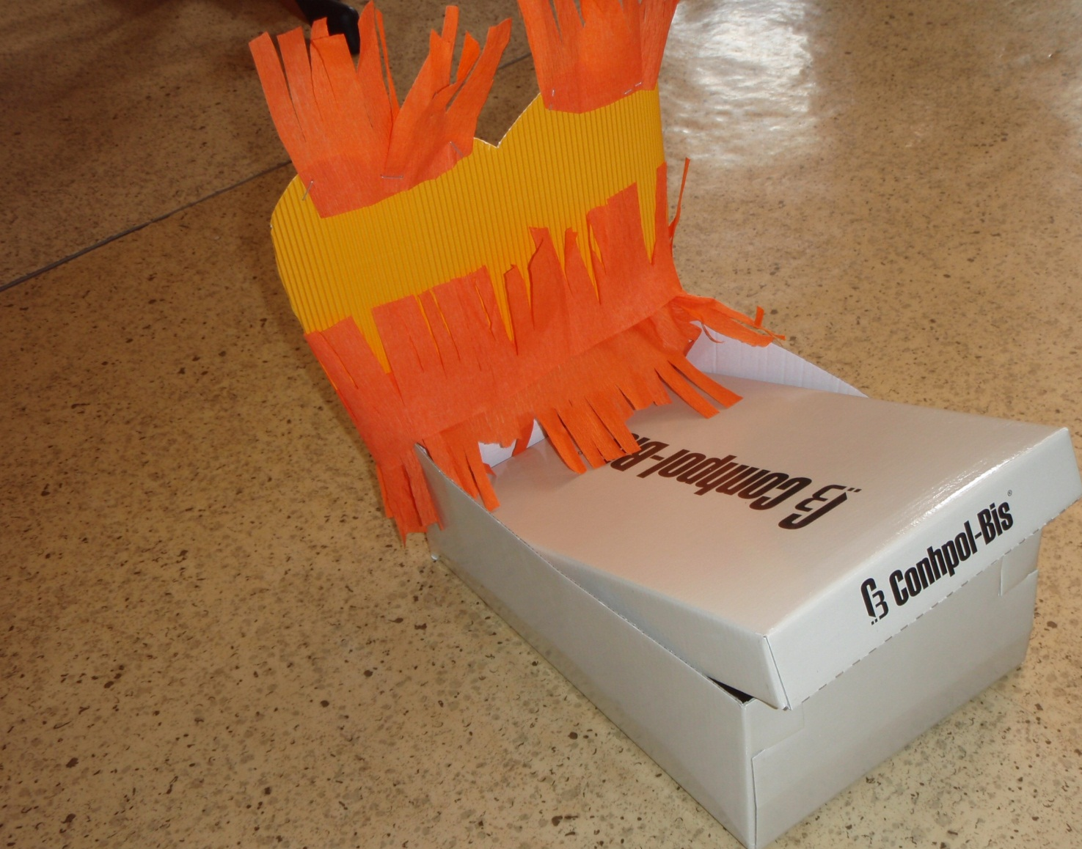
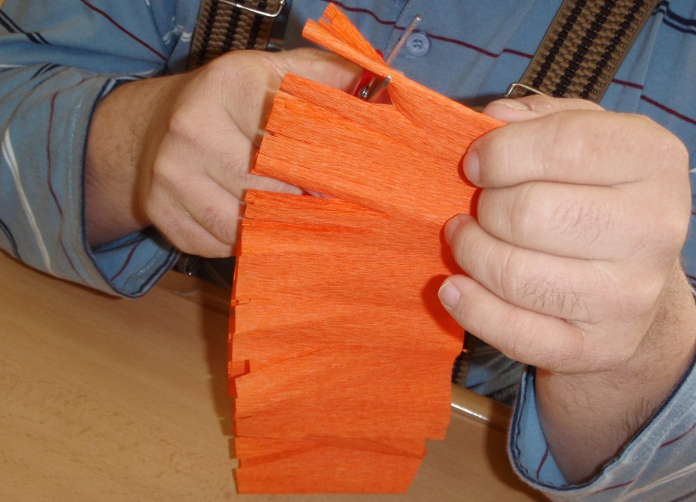
Nastříháme a přilepíme papírové vousy a chlupy.

Slide 9
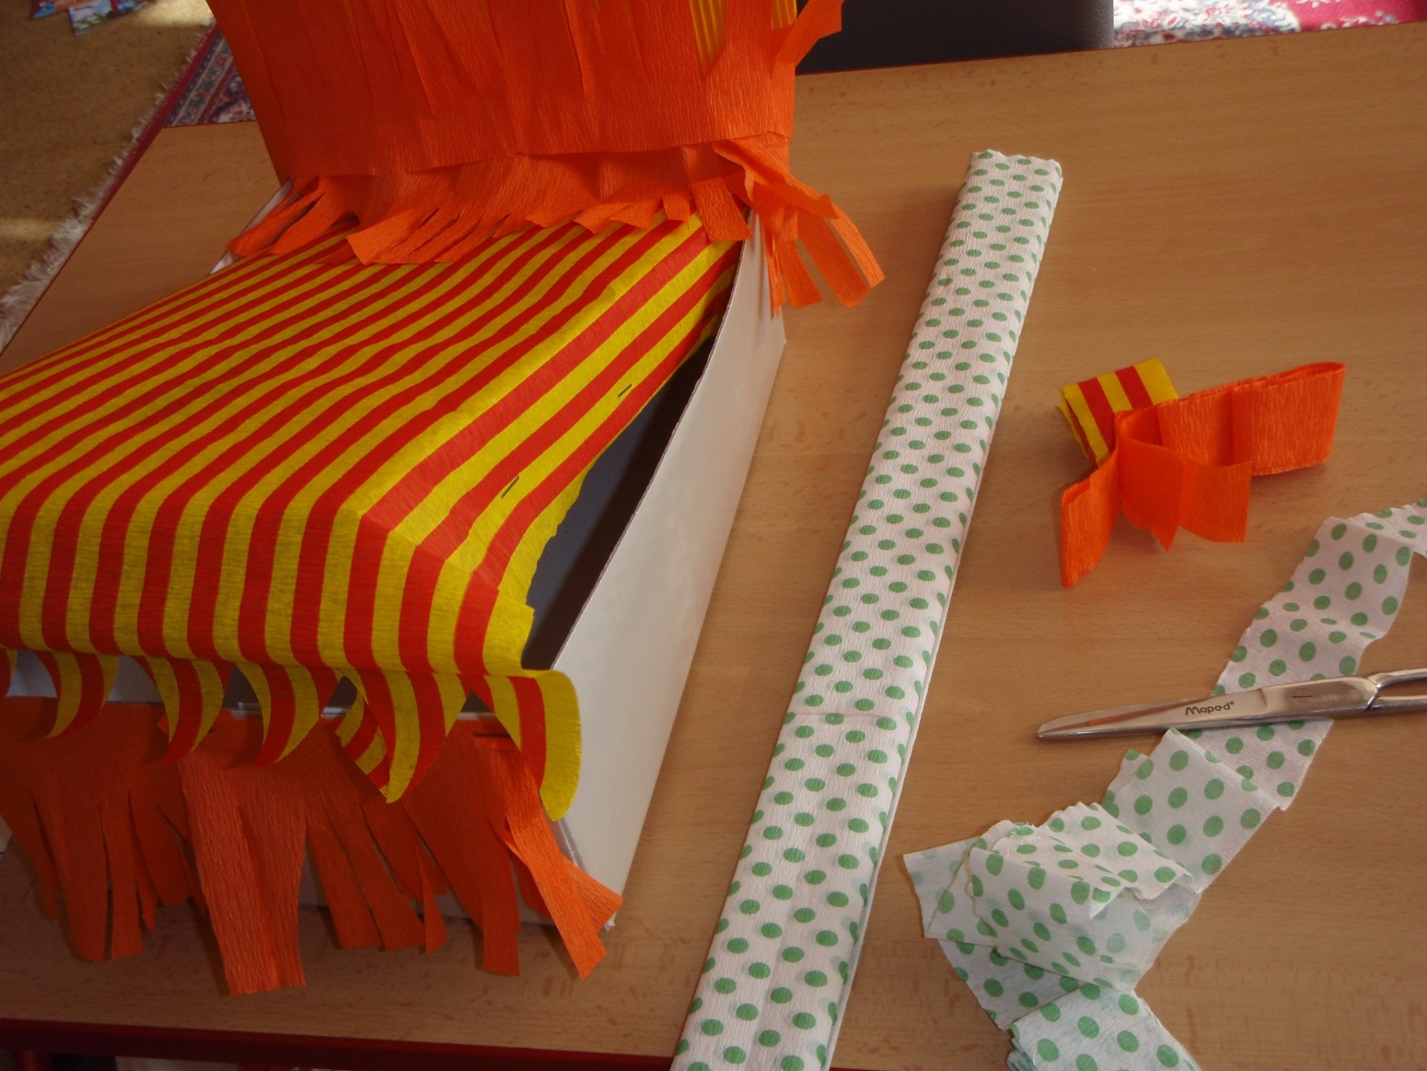
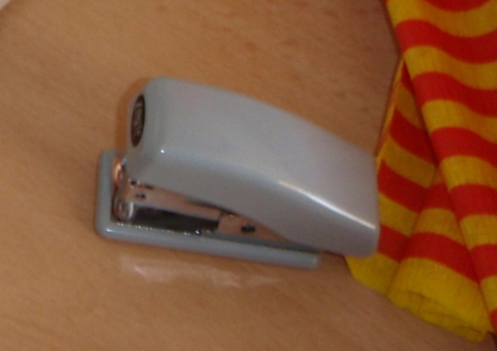
Dobrým pomocníkem je kovová sešívačka.

Slide 10
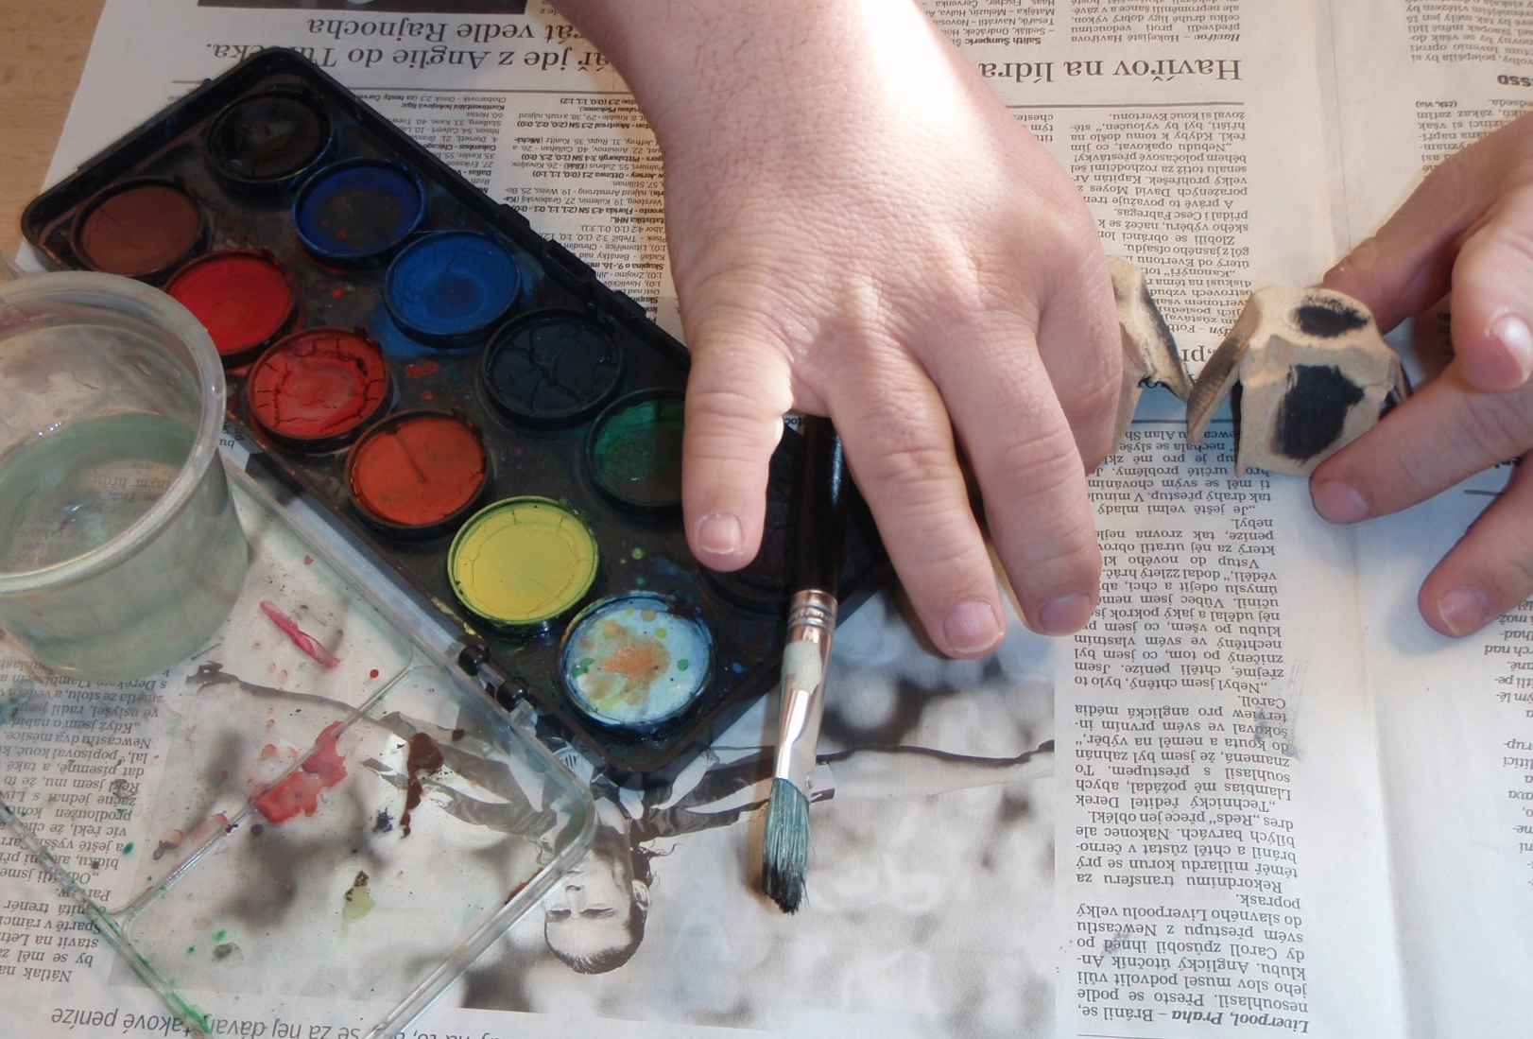
Nabarvíme oči draka.

Slide 11
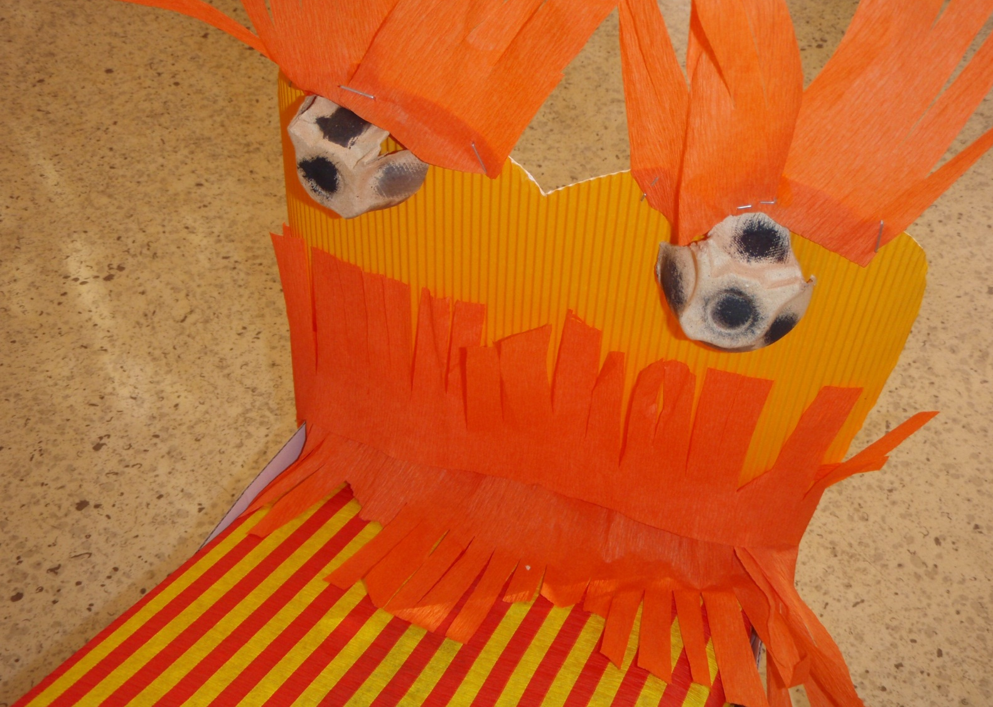
Dračí hlava je na světě.
Chybí dračí ocas a přizdobení.

Slide 12
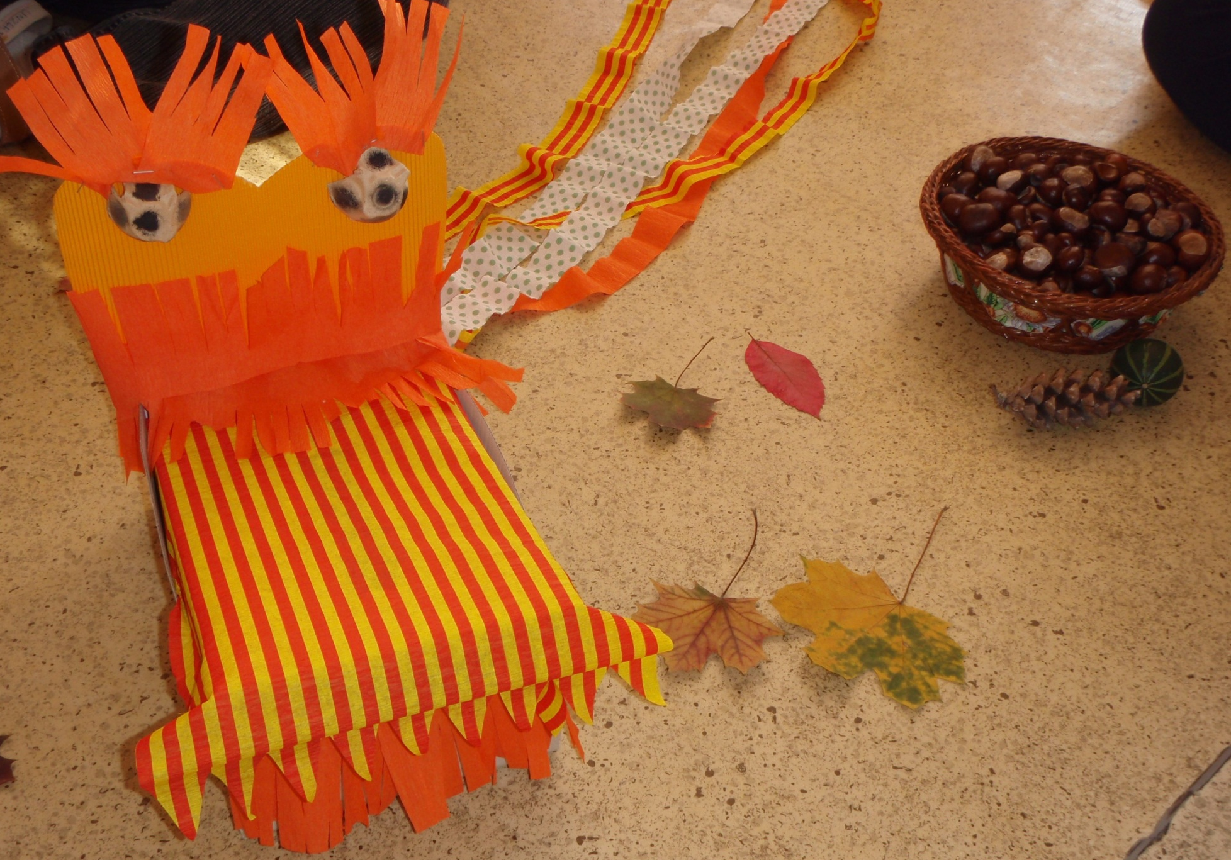

Slide 13
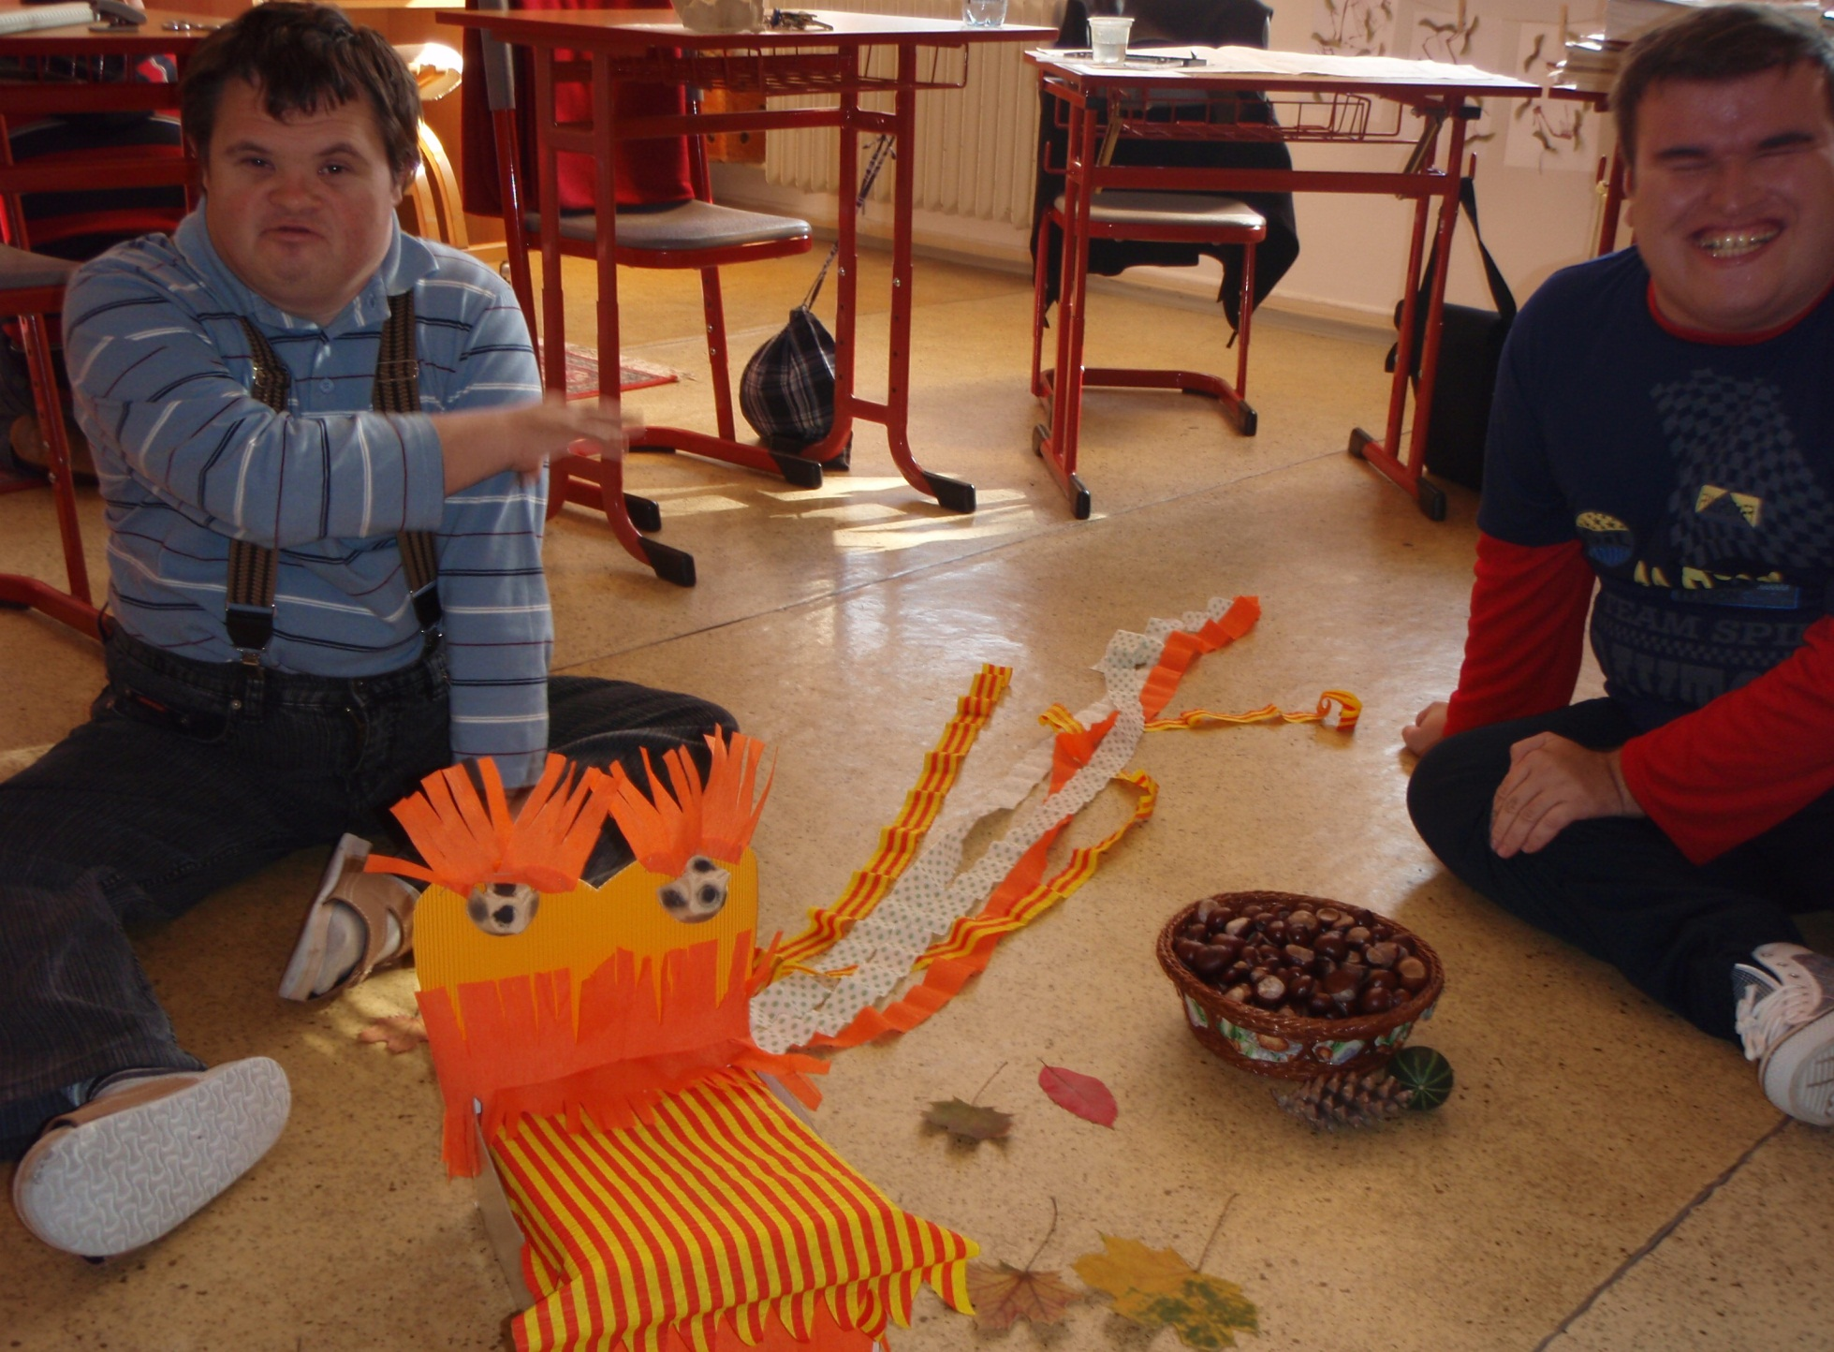

Slide 14
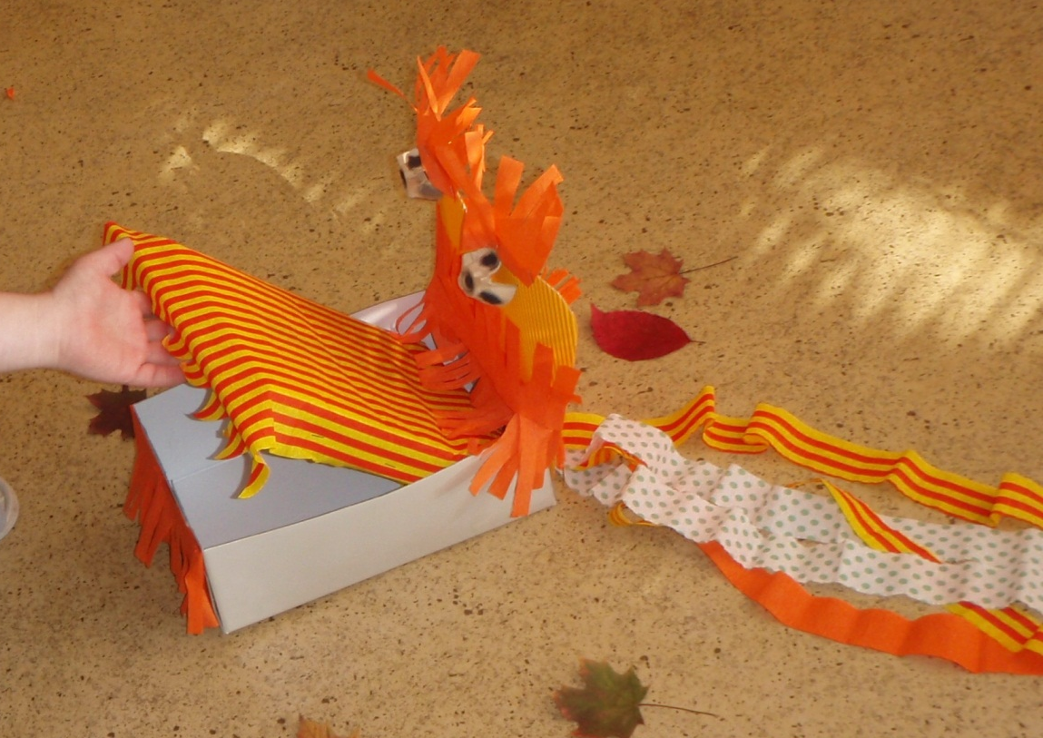
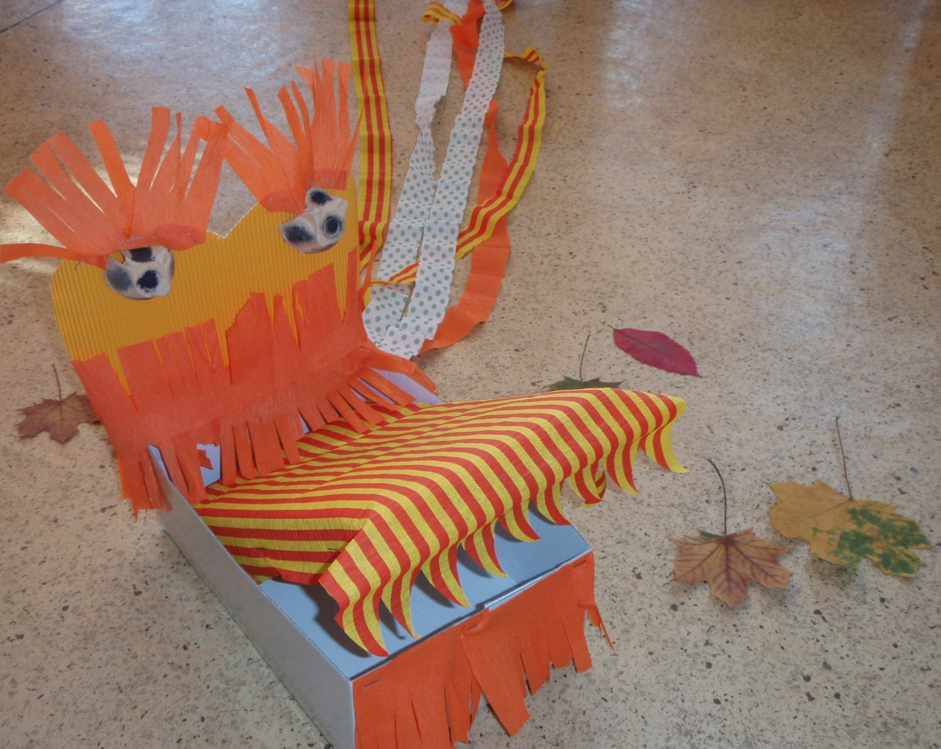
My se draků nebojíme.

Slide 15


